Slide 1

Buat Aplikasi Mobile Jadwal Sholat
Oleh : harry witriyono, m.kom NIDN. 0210126903

Slide 2
Pengantar Pembuatan
Pada praktikum ini kita akan membuat aplikasi mobile untuk menampilkan jadwal sholat yang tersedia pada server dalam bentuk format Java Script Object Notation (JSON).
Alamat URL server tersebut pada https://api.myquran.com.
Untuk mengambil datanya maka dibutuhkan beberapa parameter sebagai berikut :
https://api.myquran.com/v1/sholat/jadwal/kota/thun/bl/tg
Contoh : untuk mengambil data sholat Kota Bengkulu dengan kode area 0710 pada tahun 2023, bulan 10 (Oktober), tanggal 20 maka kode urlnya menjadi :
https://api.myquran.com/v1/sholat/jadwal/0710/2023/10/21

Slide 3
JSON Jadwal Sholat Kota Bengkulu 20/20/2023
{"status":true,"data":{"id":"0710","lokasi":"KOTA BENGKULU","daerah":"BENGKULU","koordinat":{"lat":-3.8001388888888887,"lon":102.25906944444445,"lintang":"3\u00b0 48' 0.5\" S","bujur":"102\u00b0 15' 32.65\" E"},"jadwal":{"tanggal":"Sabtu, 21\/10\/2023","imsak":"04:24","subuh":"04:34","terbit":"05:46","dhuha":"06:14","dzuhur":"11:59","ashar":"15:11","maghrib":"18:05","isya":"19:15","date":"2023-10-21"}}}

Slide 4
URL API Untuk Mendapatkan Kode Kota
Untuk mendapatkan kode kota-kota pada API (Aplication Programming Interface) jadwal sholat tadi, maka rumusnya adalah :
https://api.myquran.com/v1/sholat/kota/semua
Hasilnya seperti berikut ini.

Slide 5
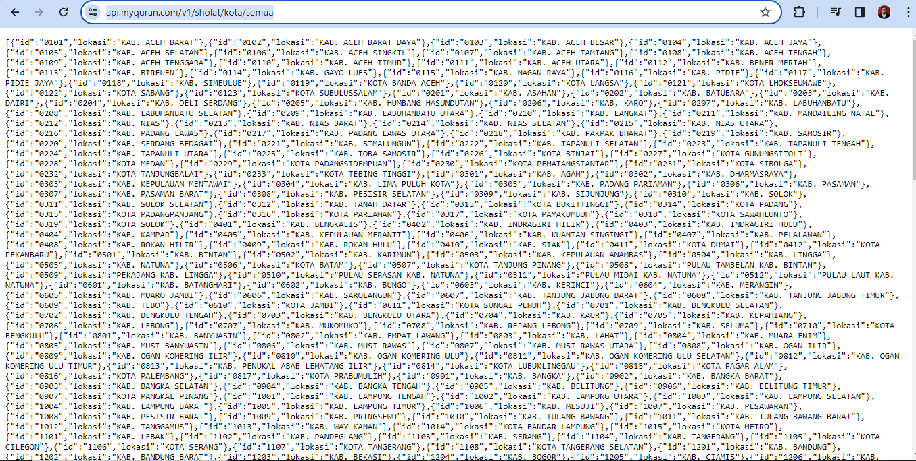
JSON Kode Semua Kota Untuk Jadwal Sholat

Slide 6
Pemrograman PHP Jadwal Sholat
Untuk pemrograman ini anda butuh server apache baik melalui xampp control panel ataupun menggunakan server online

Slide 7
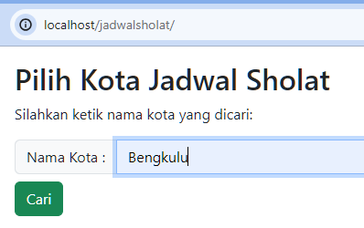
Tahap 1. Buat Form Pilih Kota Untuk Jadwal Sholat

Slide 8
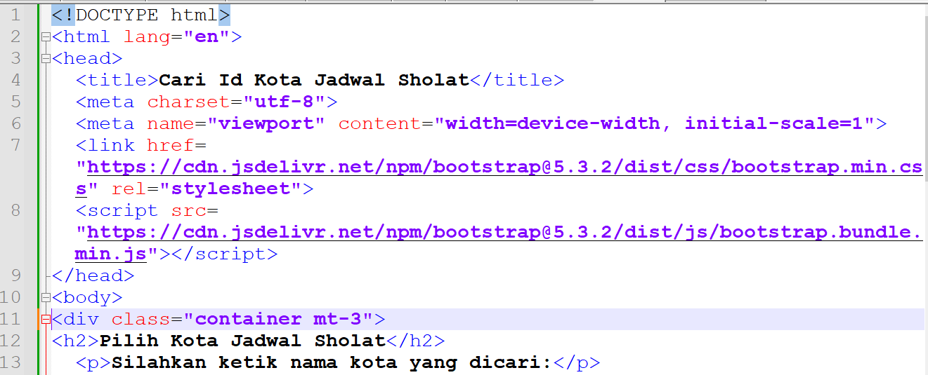

Slide 9
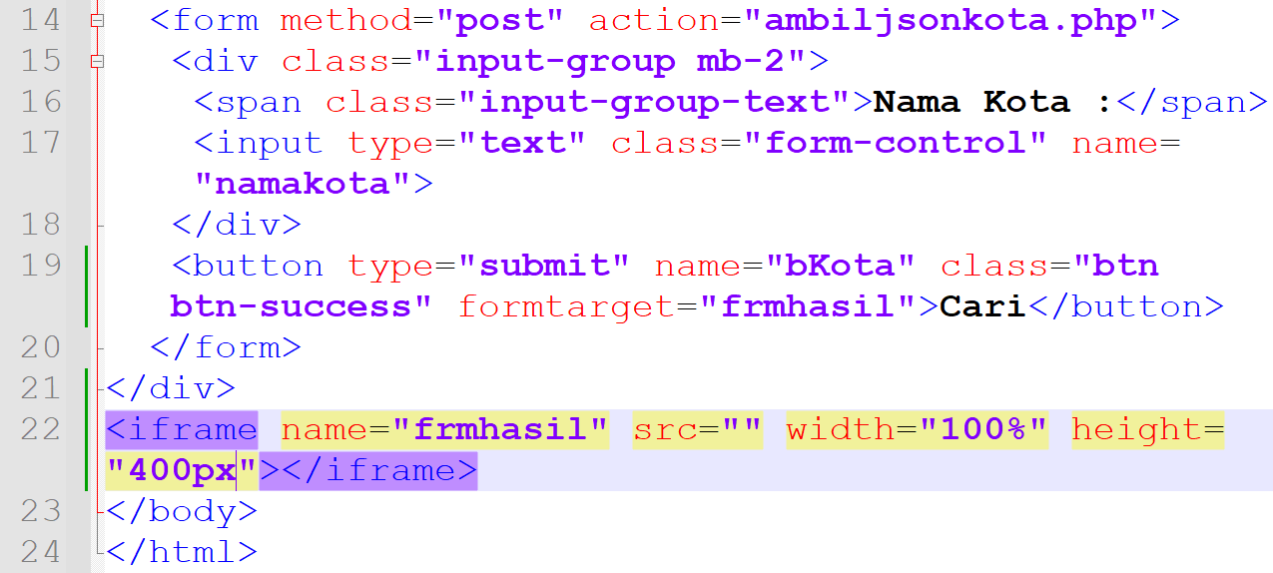

Slide 10
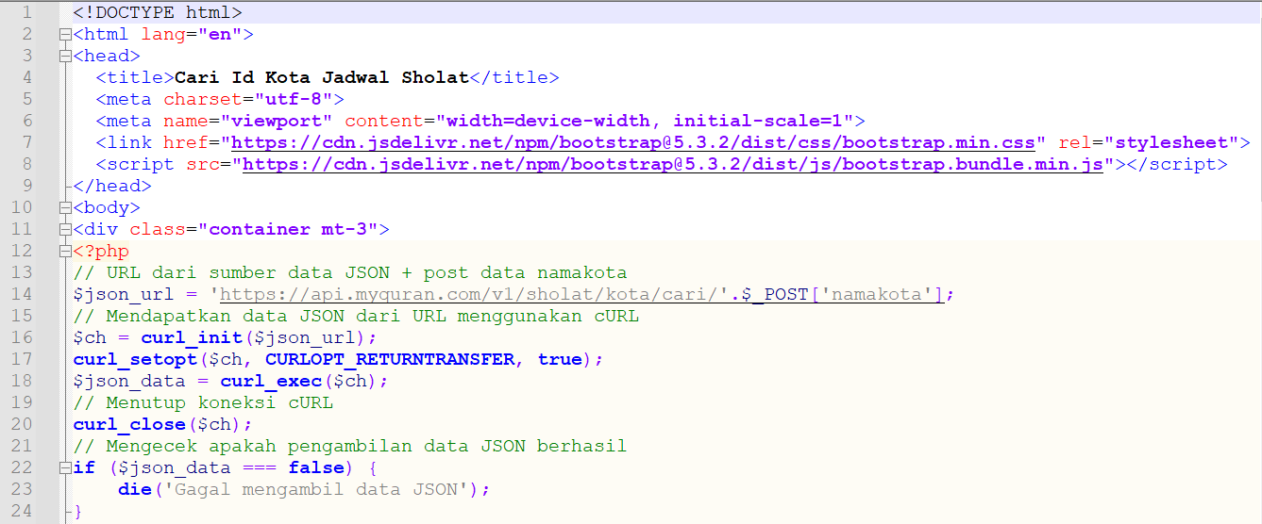
Tahap 2. Buat Pembaca Data JSON untuk Kota Jadwal Sholat

Slide 11
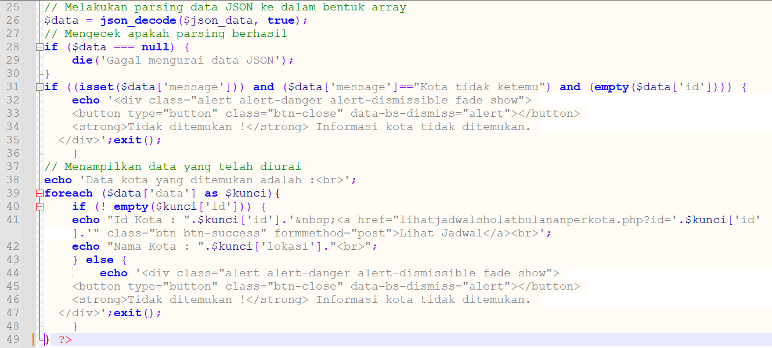

Slide 12
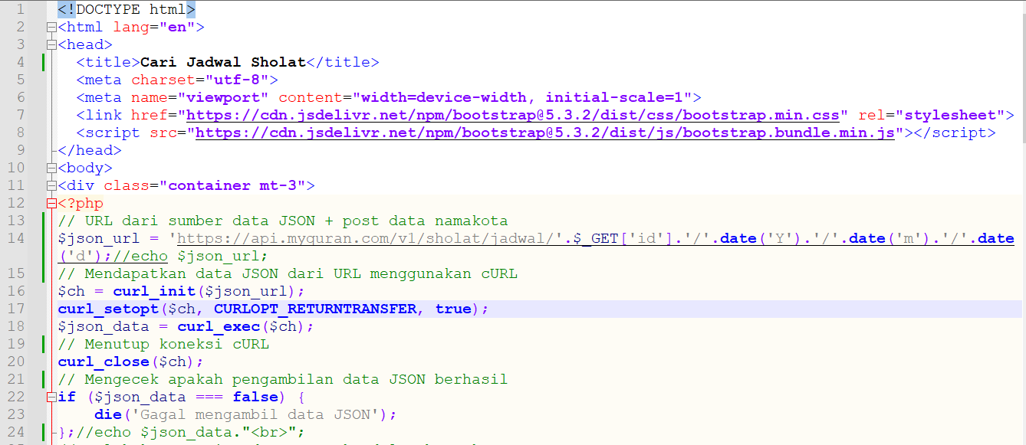
Tahap 3. Buat File Pembaca JSON dari URL Untuk Jadwal Sholat

Slide 13
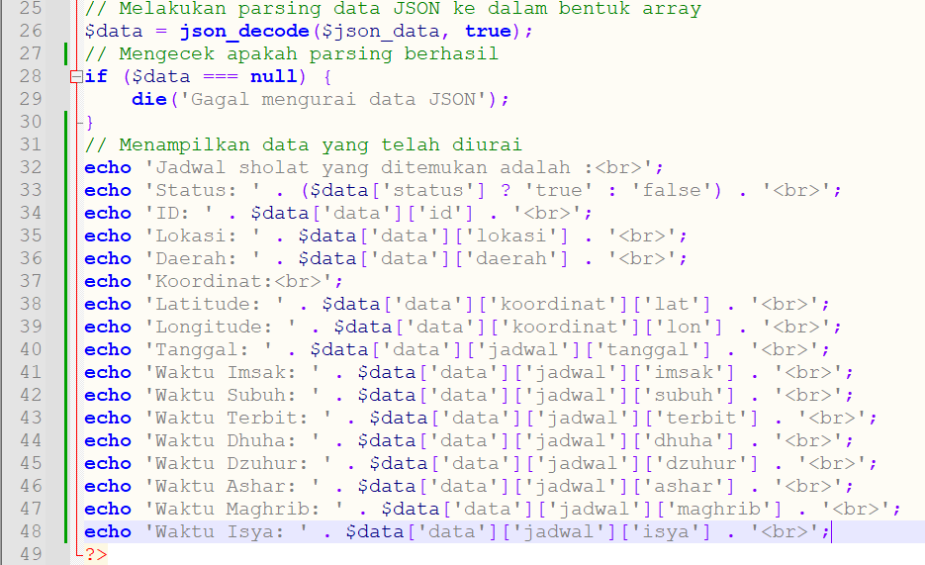

Slide 14
Source Code dan Slide Ini
https://github.com/harrywitriyono/parsinjsondariapi.myquran.com

